Slide 1
Sopečná činnost
Sopky vznikají v geologicky mladých oblastech
Pod sopkou musí být magmatický krb
Magma se trhlinou tlačí na povrch
Vzniká sopka, pod tlakem vycházejí plyny, popel a žhavá láva
Sopky ohrožují lidi žijící v blízkosti, z popela vzniká velmi úrodná půda
Pozůstatky : teplé prameny

Slide 2
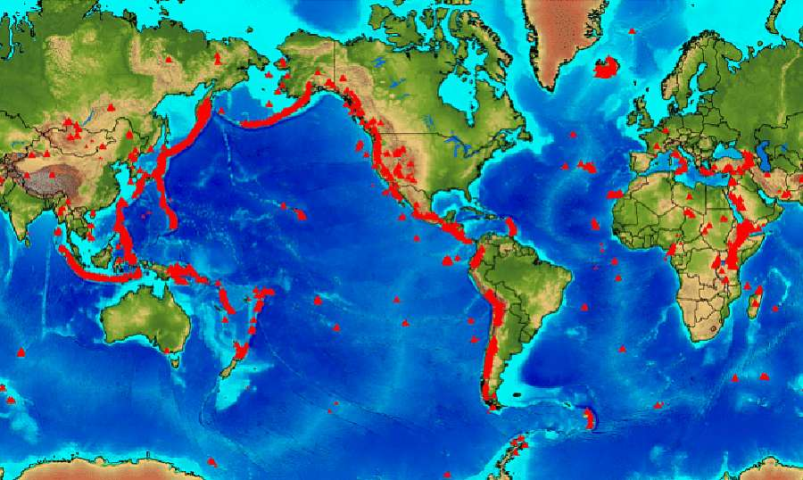

Slide 4
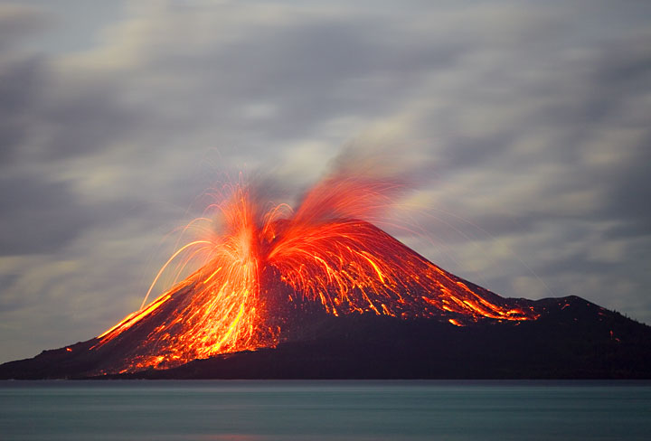

Slide 5
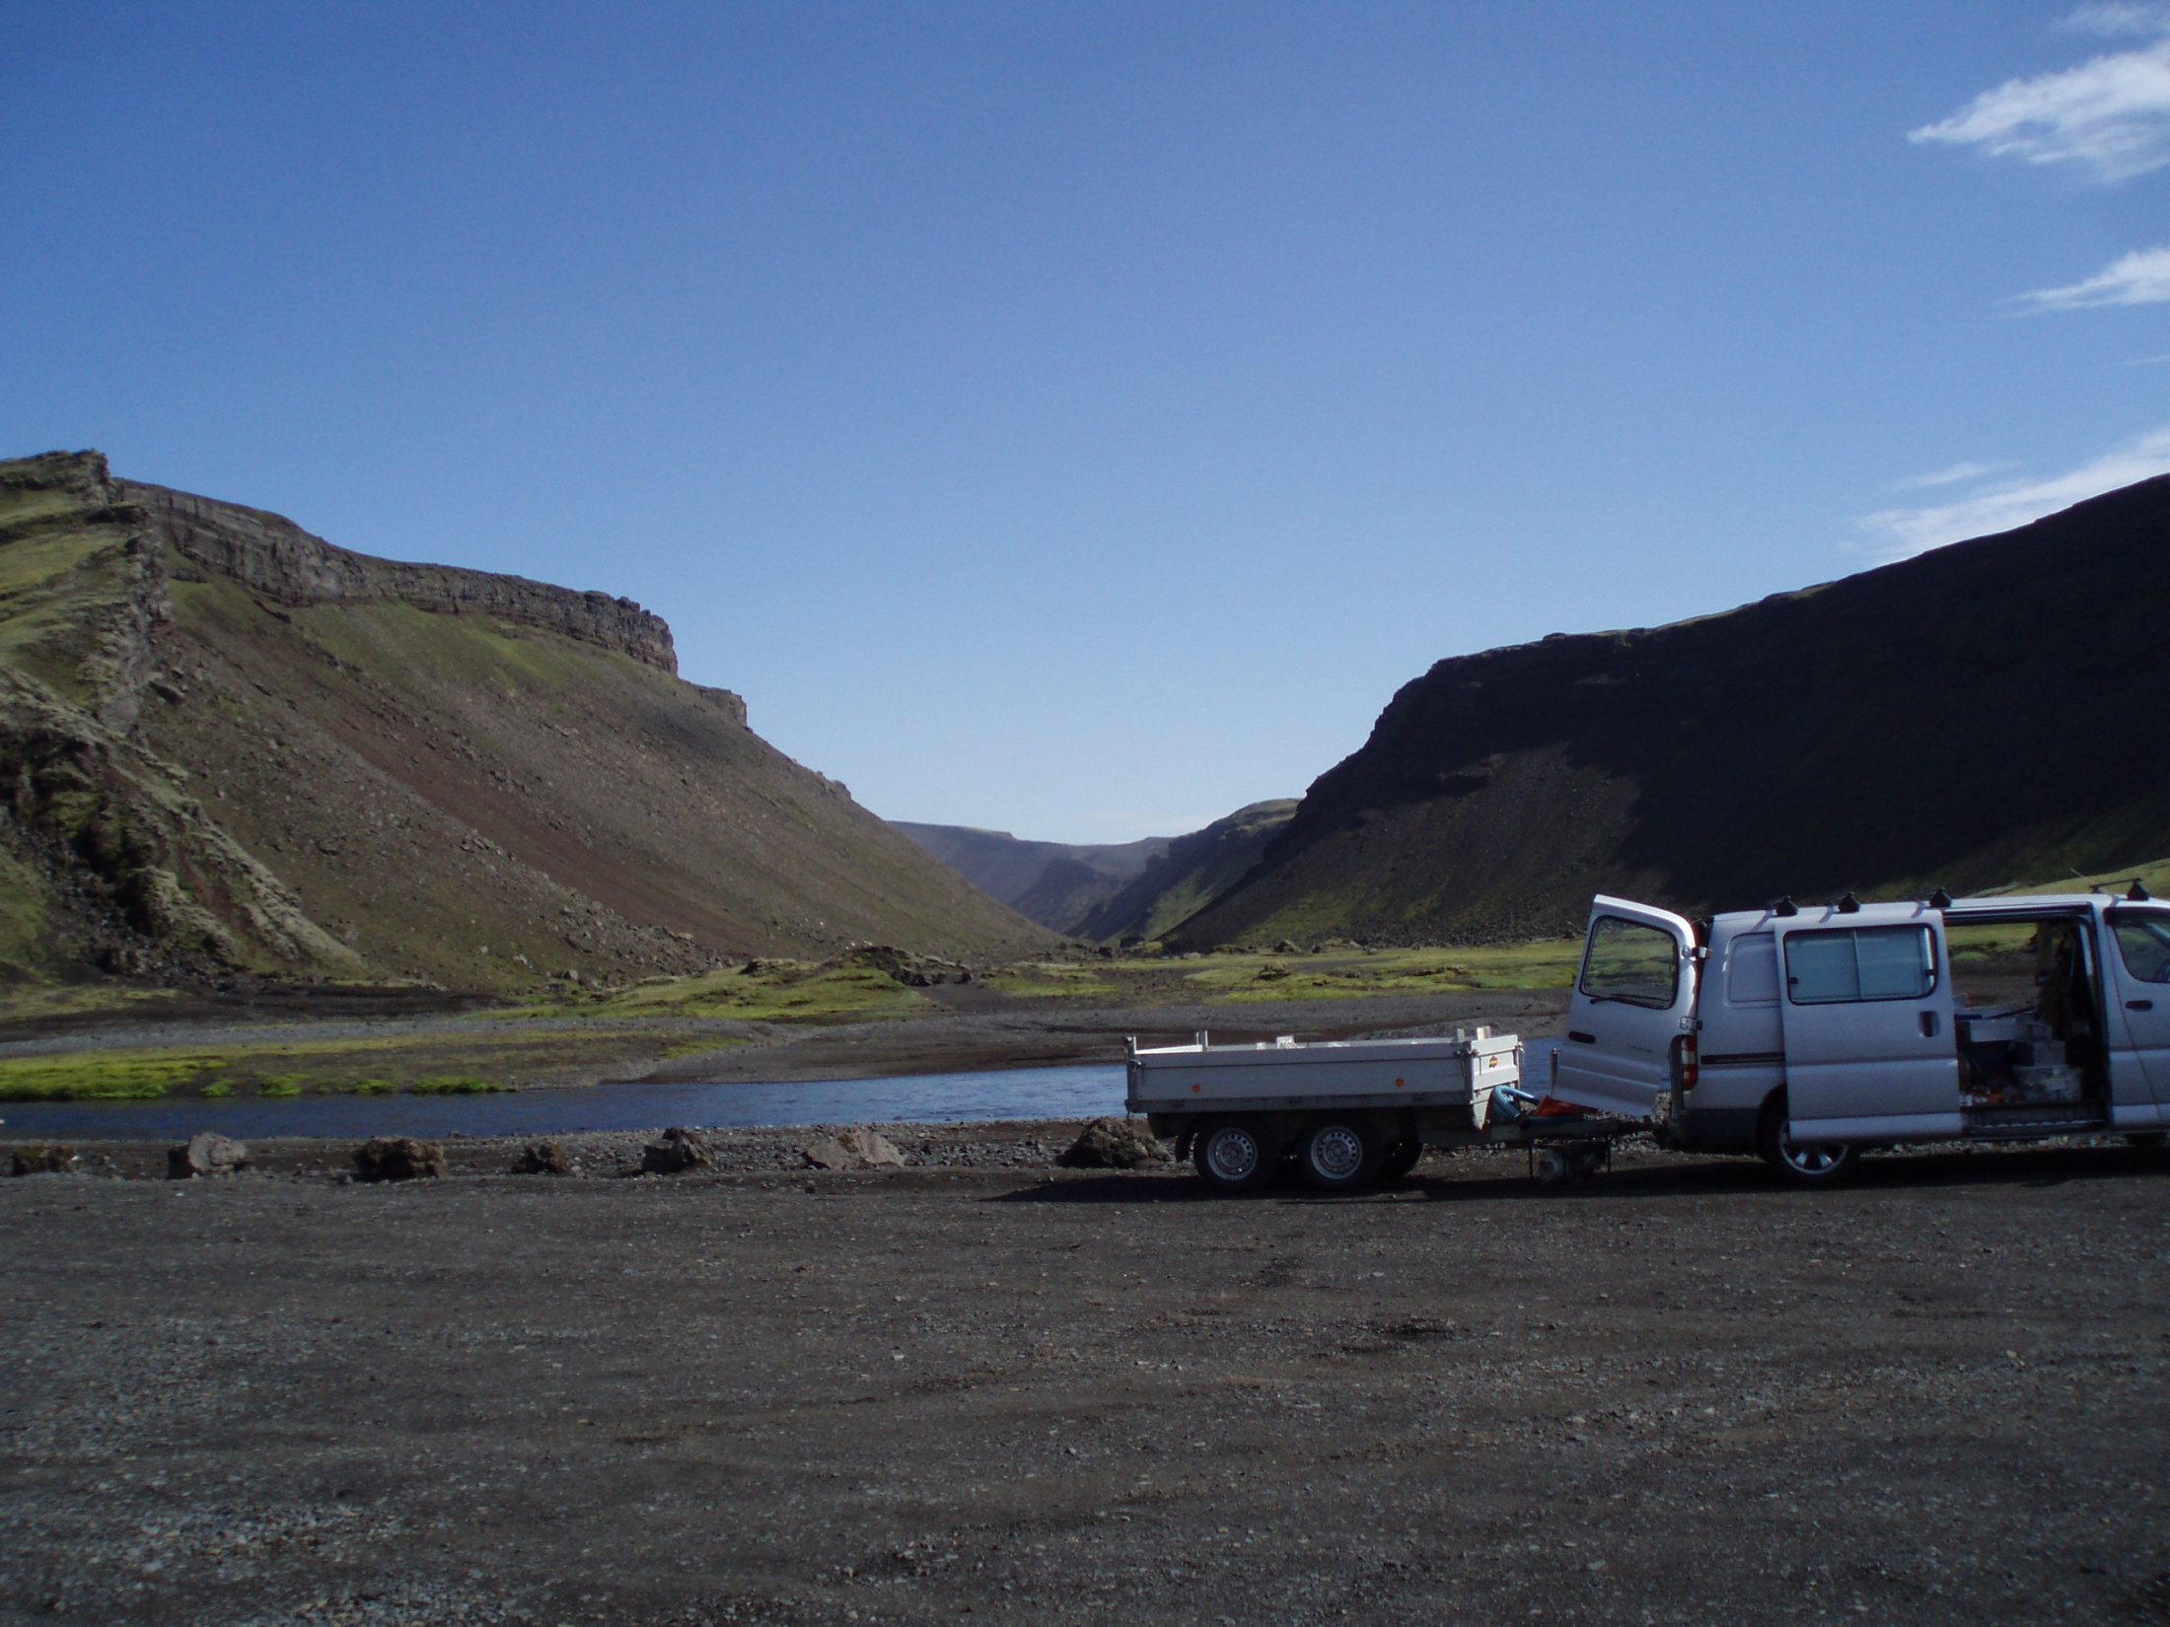
Toto údolí je také sopka, vyhaslá trhlina dlouhá asi 50 km, Eldgjá Island

